Slide 1
Tutorial 2 - řešení
Nákup, výroba, prodej

Slide 2
Nákupní činnost, zásoby

Slide 3
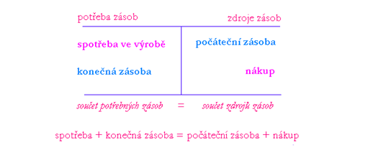
Plán nákupu/zásob – teoretický vstup
Bilanční rovnice: Spotřeba + konečná z = počáteční + nákup. Spotřebu bude ovlivňovat potom plán výroby, nákup nepřímo také odbyt – pokud něco bude chybět z hlediska objednávek, budeme muset dokoupit.

Slide 4
Hospodaření se zásobami
Zásoba celková je součtem běžné zásoby, zásoby pojistné, technické atd.
Z_{c} = Z_{b} + Z _{p} + Z_{t} +…

Slide 5
Základní propočty :

Slide 6
Příklad 1
Sestavení jednoduchého plánu zásob
Podnik může v příštím půlroce (6 měsíců) vyrobit a prodat 7 200 pytlů steliva pro kočky. Na 1 pytel steliva se spotřebuje 12 kg bentonitu; cena bentonitu včetně dopravy je 2 100 Kč/t. Zásoba suroviny ke dni sestavování bilance (15.8.2024) je 3 000 kg, předpokládaná spotřeba do konce roku je 8 500 kg a podnik očekává ještě v tomto roce dodávky suroviny (nákup) ve výši 9 500 kg. Nutná zásoba suroviny ke konci období se předpokládá ve výši 2 500 kg.
Úkoly:
Vypočtěte plánovanou spotřebu surovin pro příští půlrok v Kč.
Určete celkovou výši nákupu bentonitu v kg v příštím půlroce na základě sestavení bilanční rovnice/plánu nákupu.

Slide 7
Příklad 1
Sestavení jednoduchého plánu zásob - řešení
Úkoly:
Vypočtěte plánovanou spotřebu surovin pro příští půlrok v Kč.
Spotřeba v kg = Q * spotřeba/ kus = 7 200 * 12 = 86 400 kg, 86,4 tuny
Spotřeba v Kč = 86,4 * 2100 = 181 440 Kč

Slide 8
Příklad 1
Sestavení jednoduchého plánu zásob – řešení 2
Určete celkovou výši nákupu bentonitu v kg v příštím půlroce na základě sestavení bilanční rovnice/plánu nákupu.
Potřeba | kg | Zdroje | kg
Spotřeba | 86 400 kg | Počáteční zásoba 1.1. | 4 000 kg
Konečná zásoba | 2 500 kg | Nákup | 84 900 kg
Suma: | 88 900 kg | Suma: | 88 900 kg
Počáteční zásoba vychází z konečné zásoby minulého roku: 3 000 – 8 500 + 9 500 = 4000 kg.

Slide 9
Příklad 2 Normování zásob
Máme podnik pracující s dřevěnými deskami, dodávaných v m². Roční poptávka a zároveň spotřeba desek je 3 648 m². Dodávka se uskutečňuje v pravidelných intervalech 2x měsíčně. Firma má i jiné zásoby jako je pojistná zásoba, která vystačí na 3 týdny a technickou zásobu na jeden týden. Počítejte s tím, že materiál je do výroby odebírán rovnoměrně a při plánování zásob pracujeme s průměrným rokem (360 dní).
Jaká je velikost jedné dodávky?
Na kolik dní nám celá zásoba, včetně všech složek podniku, vydrží?
Jaký je průměrný stav zásoby (norma zásob) v podniku a kolik váže financí (normativ), když jeden m² bukového dřeva stojí podnik 430 Kč/ m²

Slide 10
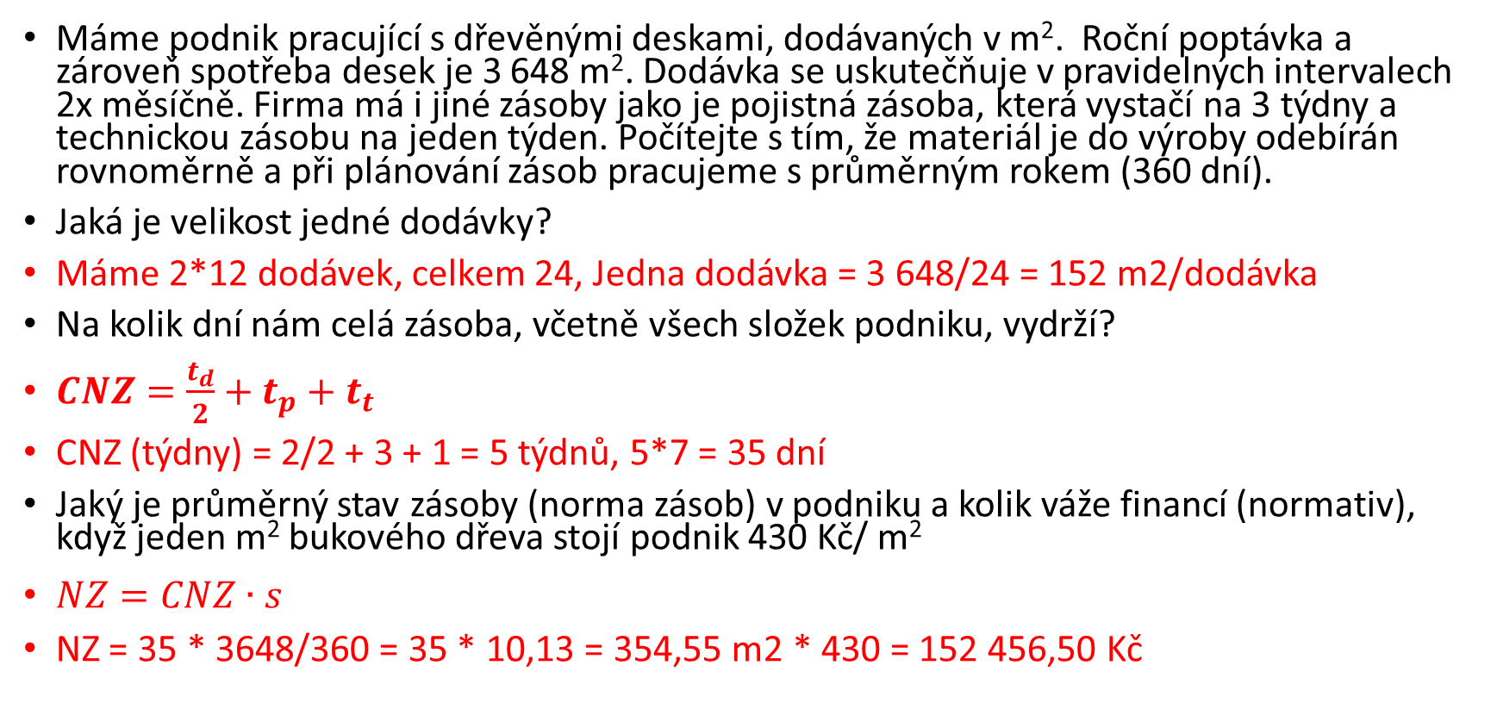
Příklad 2 Normování zásob - řešení
Máme podnik pracující s dřevěnými deskami, dodávaných v m². Roční poptávka a zároveň spotřeba desek je 3 648 m². Dodávka se uskutečňuje v pravidelných intervalech 2x měsíčně. Firma má i jiné zásoby jako je pojistná zásoba, která vystačí na 3 týdny a technickou zásobu na jeden týden. Počítejte s tím, že materiál je do výroby odebírán rovnoměrně a při plánování zásob pracujeme s průměrným rokem (360 dní).
Jaká je velikost jedné dodávky?
Máme 2*12 dodávek, celkem 24, Jedna dodávka = 3 648/24 = 152 m2/dodávka
Na kolik dní nám celá zásoba, včetně všech složek podniku, vydrží?
$CNZ=\frac{t_{d}}{2}+t_{p}+t_{t}$
CNZ (týdny) = 2/2 + 3 + 1 = 5 týdnů, 5*7 = 35 dní
Jaký je průměrný stav zásoby (norma zásob) v podniku a kolik váže financí (normativ), když jeden m² bukového dřeva stojí podnik 430 Kč/ m²
$NZ=CNZ∙s$
NZ = 35 * 3648/360 = 35 * 10,13 = 354,55 m2 * 430 = 152 456,50 Kč

Slide 11
Výroba, výrobní kapacita

Slide 12
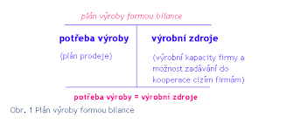
Proces výroby – teoretický vstup

Slide 13
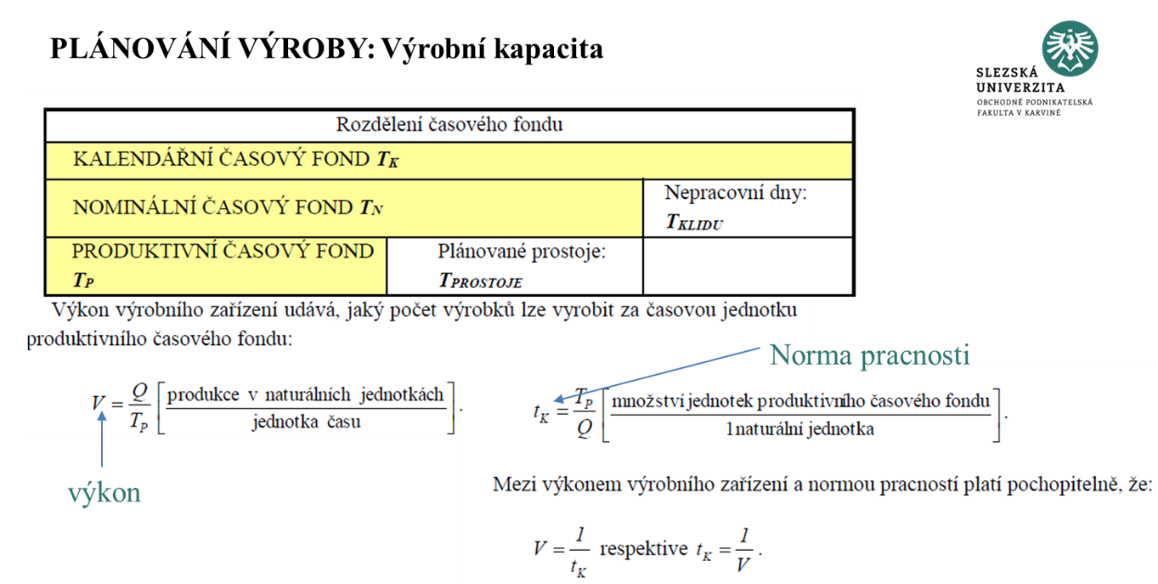

Slide 15
Příklad 3 Výrobní kapacita
Výroba probíhá 200 dní v roce, 8 hodin denně s plánovanými prostoji 6 %. Pracnost 1 výrobku je 35 minut.
Úkol 1: Jaká je kapacita zařízení? Jaké je využití kapacity, je-li skutečně vyrobených výrobků 1 500 ks?
Úkol 2: Díky reorganizaci pracoviště (výrobní hala o velikosti 600 m2) se nám podařilo zajistit, že jedno pracoviště nyní potřebuje pouze 100 m2 prostoru a 50 m2 představuje přístupovou cestu ke každému pracovišti. Jak se změní výrobní kapacity?

Slide 16

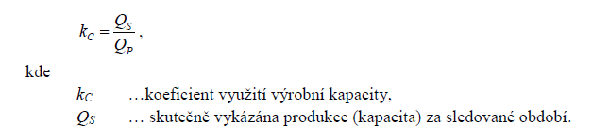
Příklad 3 Výrobní kapacita - řešení
Výroba probíhá 200 dní v roce, 8 hodin denně s plánovanými prostoji 6 %. Pracnost 1 výrobku je 35 minut.
Úkol 1: Jaká je kapacita zařízení? Jaké je využití kapacity, je-li skutečně vyrobených výrobků 1 500 ks?
1)
Tpp = 200 *8 – (200*8*0,06)
Tpp = 1504 hodin
tkp = 35/60 = 0,583
Qp = Tpp/tkp
Qp = 1504 / 0,583
Qp = 2 579,75 = zaokr. 2 579 kusů
kc = Qs/Qp
kc = 1500/2579 * 100
kc = 58,16 %

Slide 17
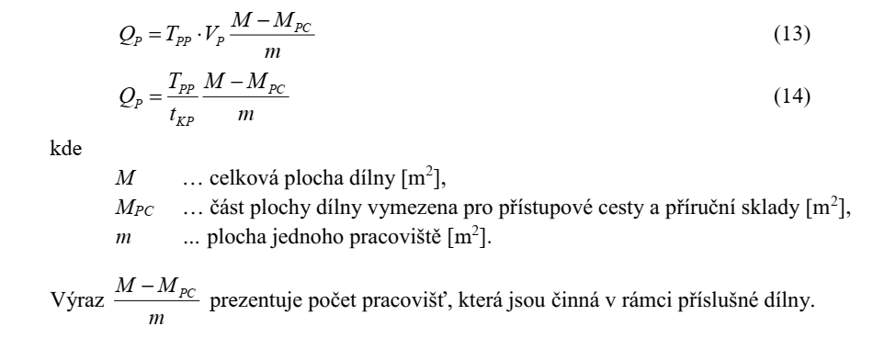
Příklad 3 Výrobní kapacita - řešení
Výroba probíhá 200 dní v roce, 8 hodin denně s plánovanými prostoji 6 %. Pracnost 1 výrobku je 35 minut.
Úkol 2: Díky reorganizaci pracoviště (výrobní hala o velikosti 600 m2) se nám podařilo zajistit, že jedno pracoviště nyní potřebuje pouze 100 m2 prostoru a 50 m2 představuje přístupovou cestu ke každému pracovišti. Jak se změní výrobní kapacity?
2) plocha 1 pracoviště = 100+50 = 150m2
M/m = 600/150 = 4 pracoviště
Qp = M/m x Tp/tk; 4 x 1504 / 0,583
Qp = 10 319,03 = 10 319 ks

Slide 18
Prodej

Slide 19
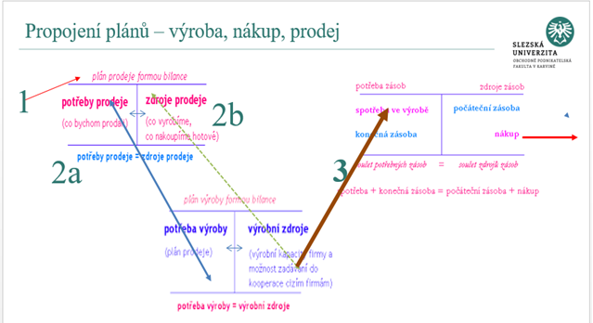
Proces prodeje - teoretický vstup

Slide 20
Příklad 4 Plán prodeje
Podnik na výrobu irské whiskey Peaky Blinder má na příští rok zajištěný odbyt na tuzemském trhu ve výši 60 000 ks. Zahraniční odběratelé mají zájem o 25 000 ks výrobků. Podnik plánuje k 1.1. příštího roku zásoby ve výši 10 000 ks a má zájem si držet konečnou zásobu příštího roku ve výši 8 000 ks. Jaká je plánovaná výroba pro zajištění požadovaného odbytu?

Slide 21
Příklad 4 Plán prodeje řešení
Podnik na výrobu irské whiskey Peaky Blinder má na příští rok zajištěný odbyt na tuzemském trhu ve výši 60 000 ks. Zahraniční odběratelé mají zájem o 25 000 ks výrobků. Podnik plánuje k 1.1. příštího roku zásoby ve výši 10 000 ks a má zájem si držet konečnou zásobu příštího roku ve výši 8 000 ks. Jaká je plánovaná výroba pro zajištění požadovaného odbytu?
Bilance prodeje
Potřeby prodeje Zdroje prodeje
Tuzemský trh 60 000 ks Plánovaná výroba?
Zahraniční trh 25 000 ks Vlastní zdroje 2 000 ks
potřeby = zdroje, 85 000 ks
Prodej na prodejně = 85 000 – 2 000= 83 000 ks

Slide 22
Příklad 5 Odbytový plán dle poptávky

Slide 23


Příklad 5 Odbytový plán dle poptávky - řešení
Podnik udržuje na skladě hotových výrobků pojistnou zásobu na 12 dní, na přepravu k expedici potřebuje 2 dny, kompletace výrobku trvá 1 den. Průměrné denní odvádění z výrobny na sklad je 250 ks. Odbytový cyklus k zákazníkovi je 14 dní. Stanovte normu zásob hotových výrobků na skladě v kusech a normativ v Kč, když víte, že výrobní náklady jsou 452 Kč/ks.
CNZ = 14/2 + 3 + 12 = 7+3+12=22 dní (časová norma)
NZ = 22 x 250 = 5 500 ks (norma zásob)
Normativ v Kč = 5500 * 452 = 2 486 000 Kč

